Slide 1
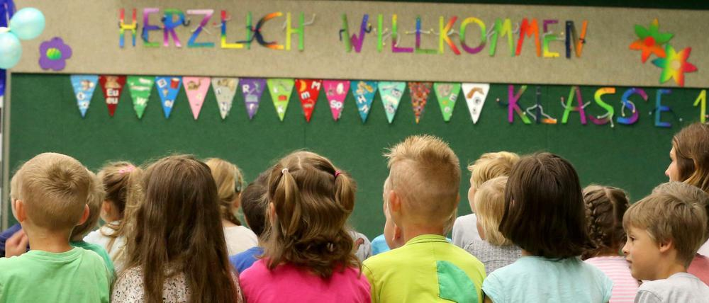
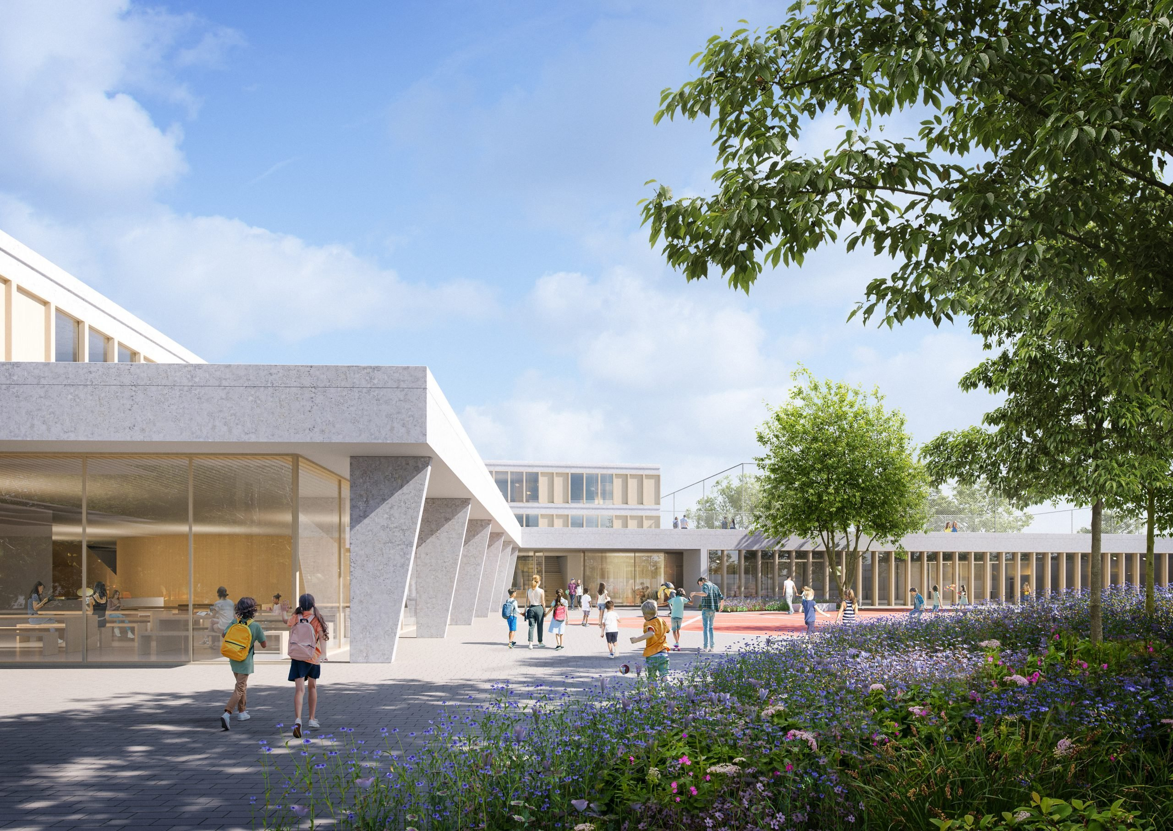
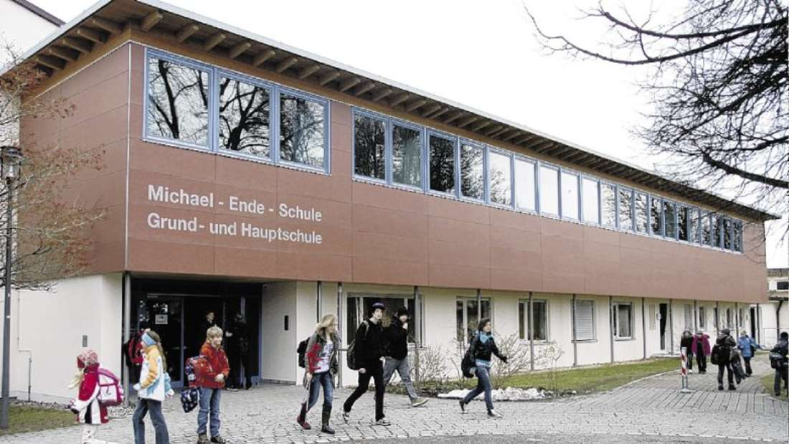
DAS SCHULSYSTEM IN
DEUTSCHLAND
Emma Mikša, 8b

Slide 2
Inhaltsverzeichnis
Schularten
Vorschule
Grundschule
Mittelschule
Realschule
Gymnasium
Notensystem
Verschiedene Zweige
Wahlfächer und Programm
Unterrichtsanfang und Unterrichtsende
BOS/FOS
Universität
Ferien

Slide 3
Schularten
Vorschule
Grundschule
Gesamtschule
Mittelschule
Realschule
Gymnasium

Slide 4
Die Vorschule
während dem Kindergarten
6 Stunden, 5-mal die Woche
bereitet auf Grundschule vor

Slide 5
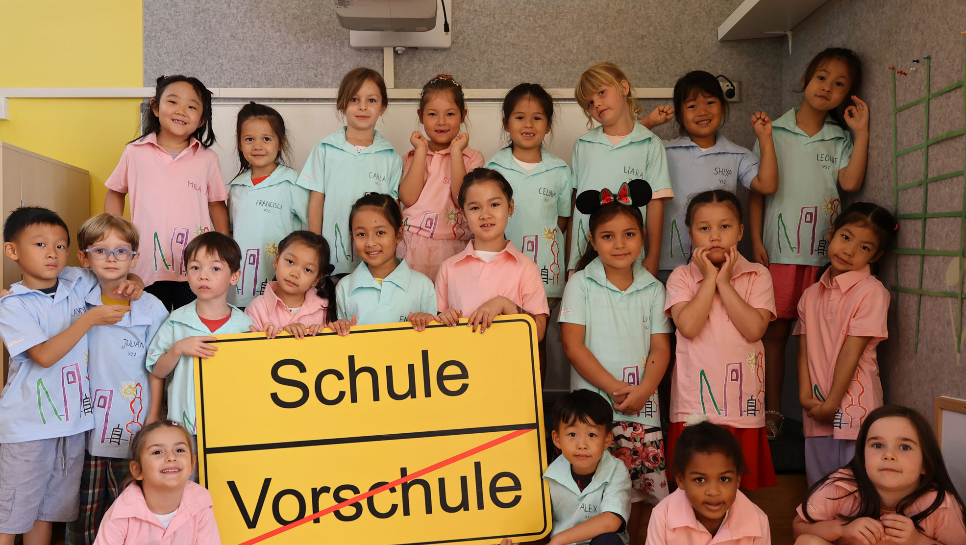
Die Grundschule
beginnt ab der 1. Klasse
endet in der 4. Klasse
Grundschulen teilen das Gebäude mit Mittelschulen
Englisch ab der 3. Klasse

Slide 6
Die Hauptschule
beginnt in der 5. Klasse
endet in der 9. Klasse
Abschlussprüfung
Berufsausbildung

Slide 7
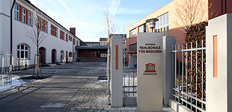
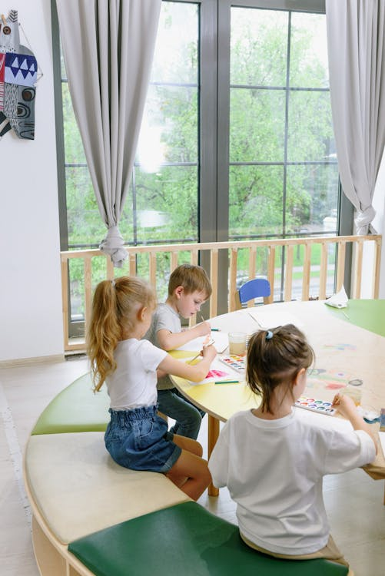
Die Realschule
dauert 10 Jahre ab der 5. Klasse
Abschlussprüfung in der 10. Klasse
mittlere Reife
Abitur oder BOS/FOS

Slide 8
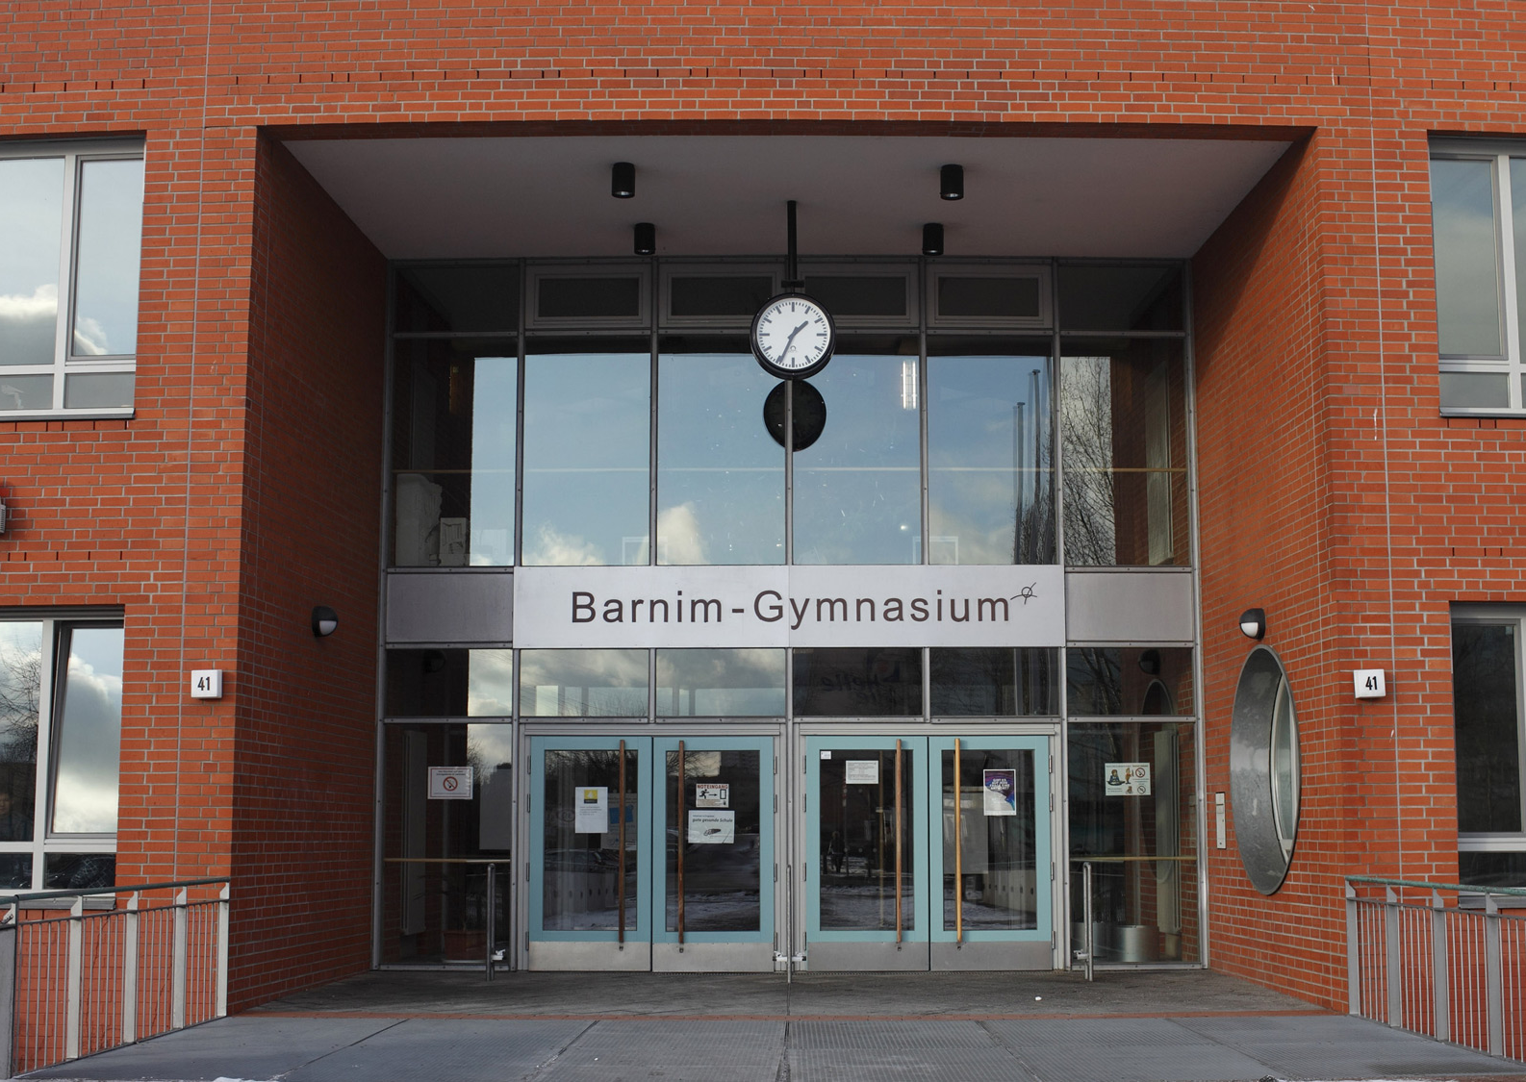
Das Gymnasium
endet in der 12. oder 13. Klasse
Abitur Prüfung
Studium nur mit Abitur
gute Noten

Slide 9
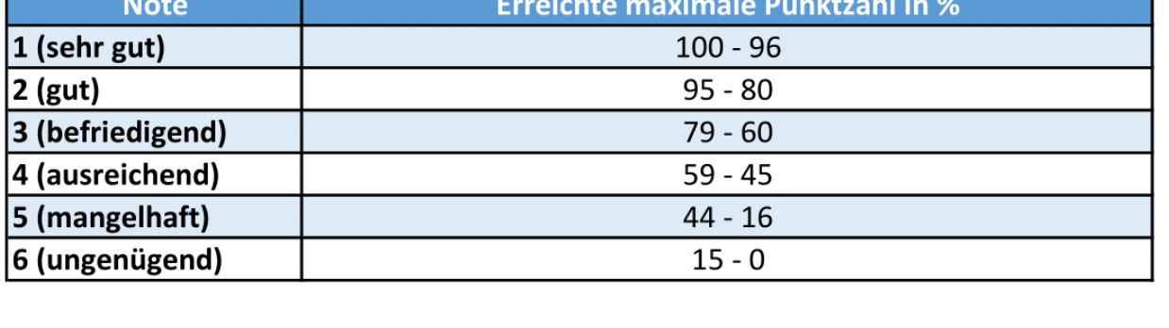
Notensystem
Noten von 1-6
zwei mal die sechs im Zeugnis, was passiert?
Exen, Schulaufgaben, Abfragen

Slide 10
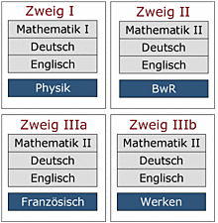
Verschiedene Zweige
hauptsächlich in der Realschule
7. oder 6. Klasse
Fränzösisch oder Spanisch
Werken oder Kochen

Slide 11
Wahlfächer und Programm
Nachmittags einmal die Woche
freiwillig
keine Noten und Tests
Hausaufgabenbetreung

Slide 12
Unterrichtsanfang und Unterrichtsende
beginnt um 8:00 Uhr
endet 12:00 Uhr bis 17:00 Uhr

Slide 13
FOS/BOS
Abitur
danach studieren
1-2 Jahre
Alternative fürs Gymnasium

Slide 14
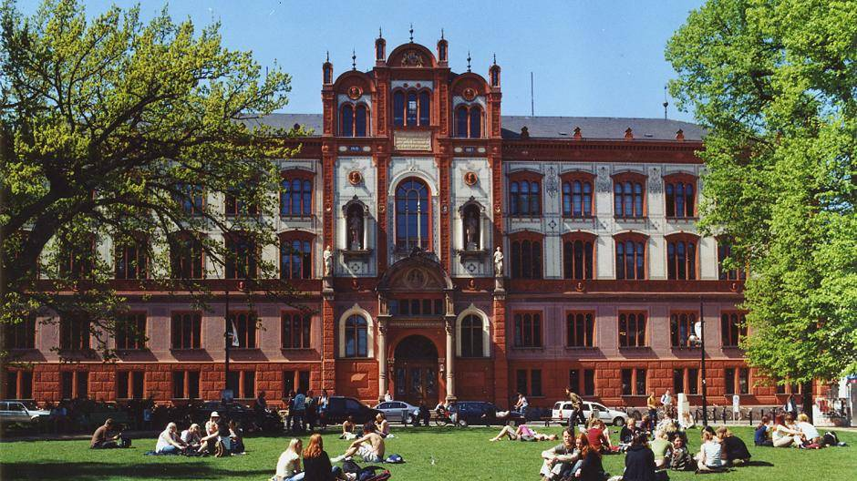
Universität
länge hängt vom studium ab
Jura bis Landwirtschaft
Betriebswissenschaft am beliebtesten
2 – 8 Semester

Slide 15
Ferien
verschieden in den Bundesländern
mehr als in Kroatien
Jede 5 – 6 Wochen

Slide 16
Das ist alles :)

